Slide 1
A
I
F
D
R
A
E
G
C
O
O
C
D
E
O

Slide 3
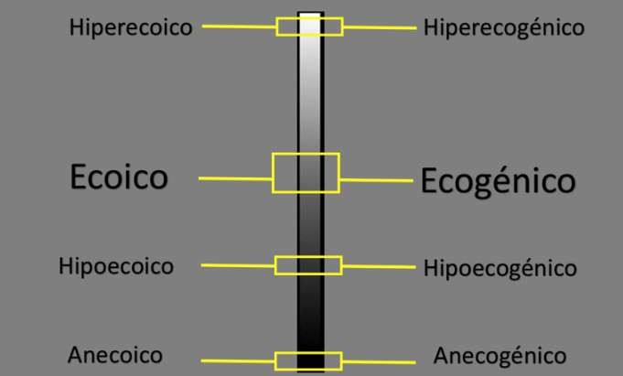

Slide 4
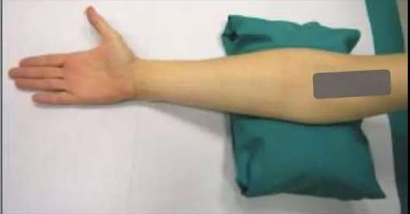
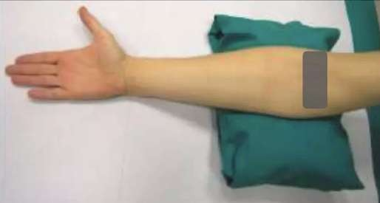
CARA ANTERIOR
EL CODO EN EXTENSIÓN Y SUPINACIÓN DESCANSANDO
POSICIÓN
SOBRE LA MESA DE EXPLORACIÓN.

Slide 5
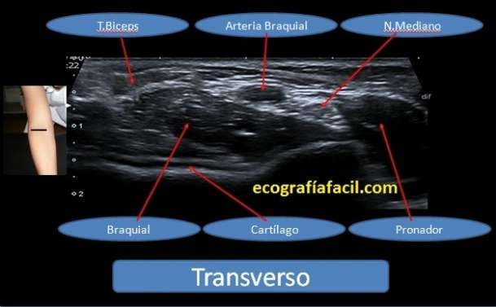

Slide 7
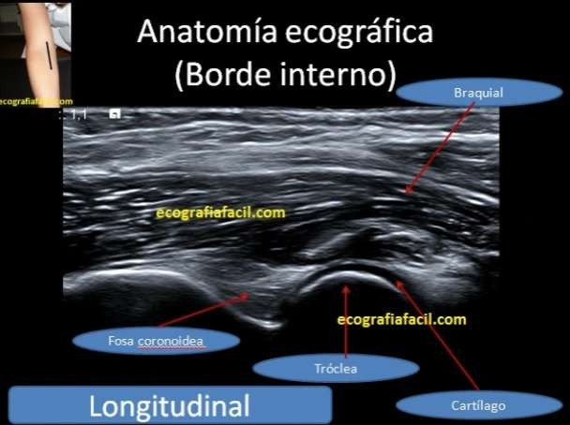

Slide 9
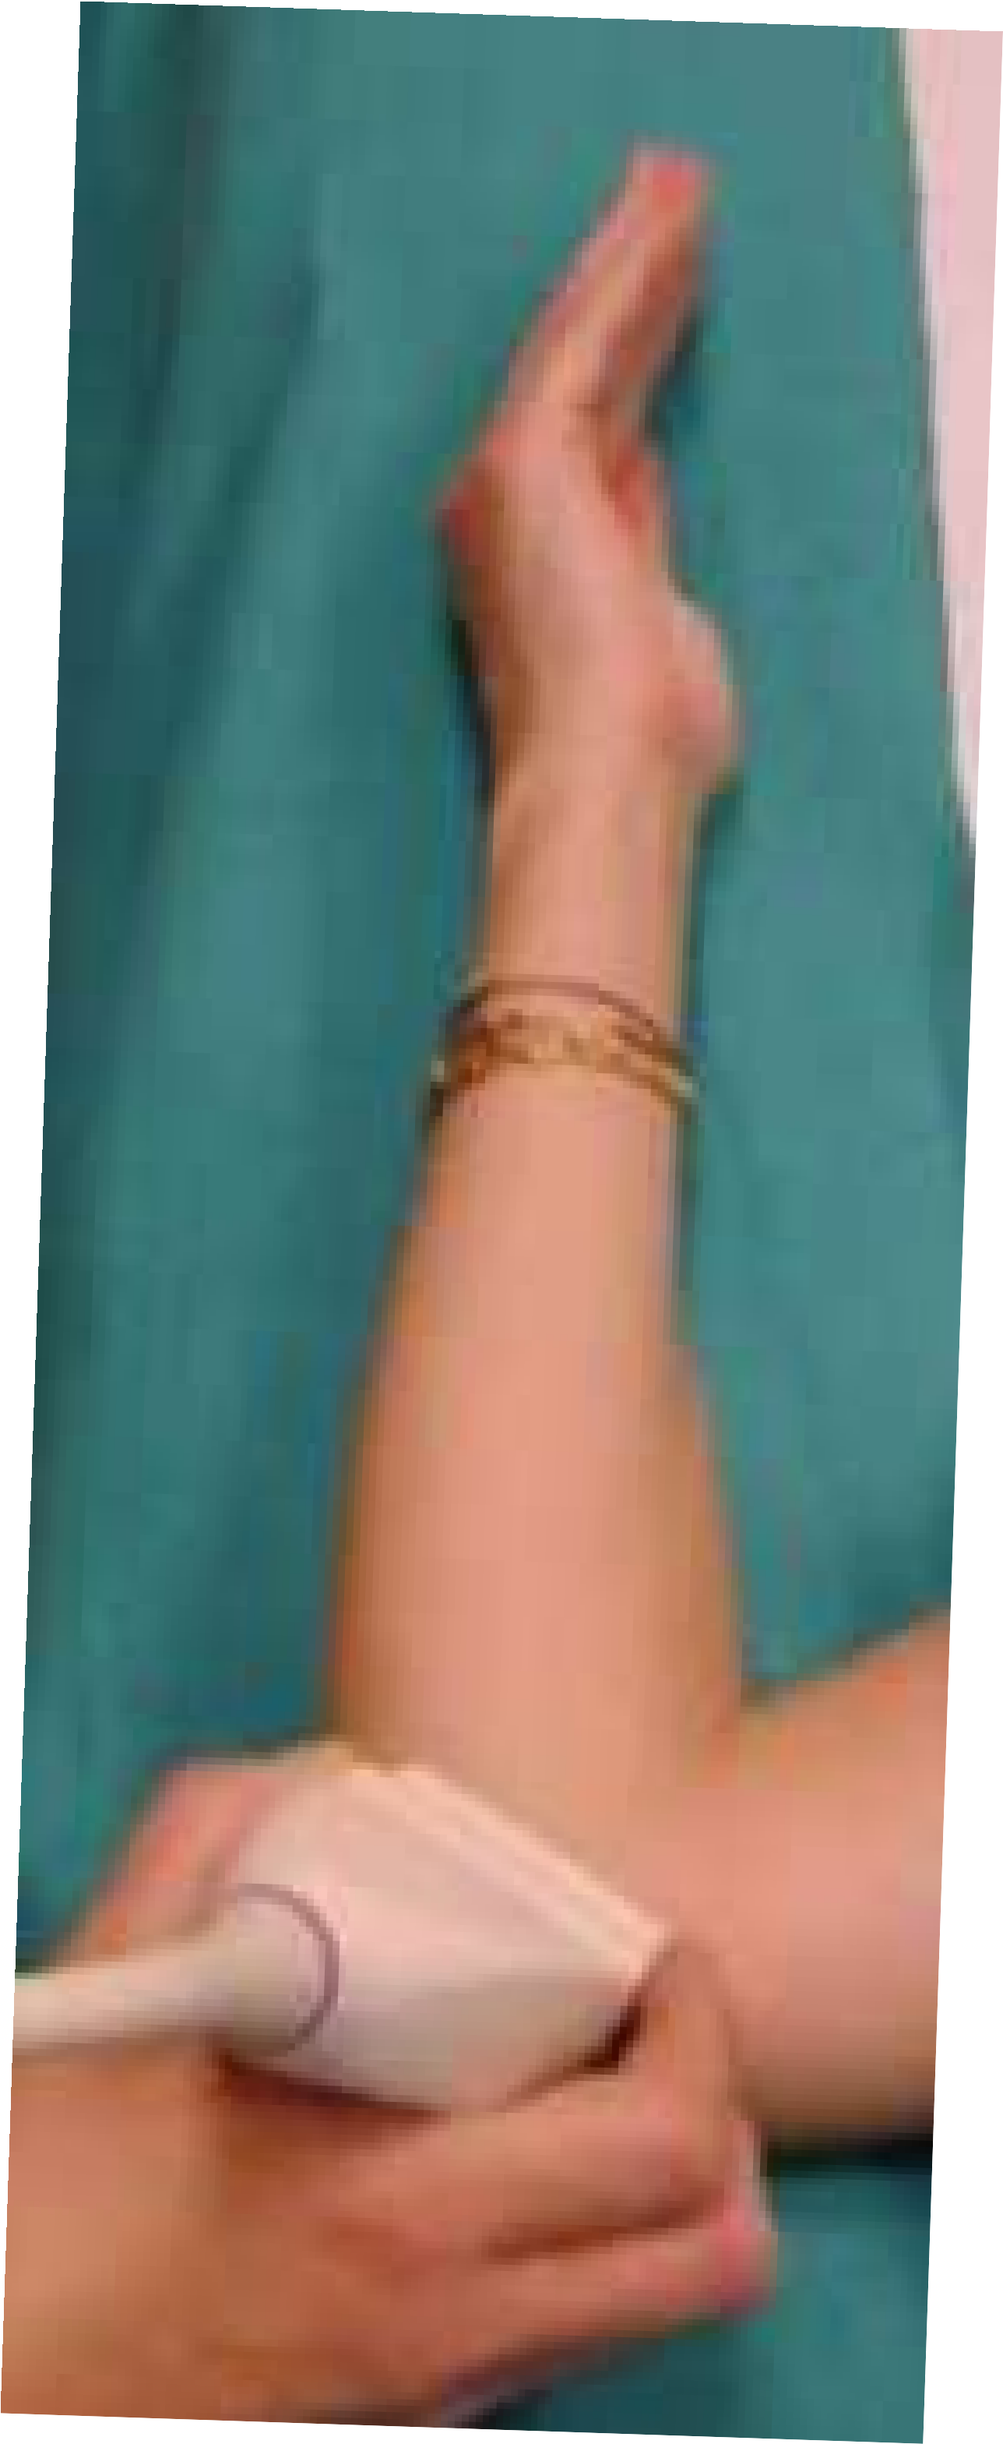
CARA MEDIAL
EL CODO EN EXTENSIÓN, ROTACIÓN EXTERNA Y EN FLEXIÓN DE 90º CON LA
R. EXTERNA MANTENIDA
POSICIÓN

Slide 10
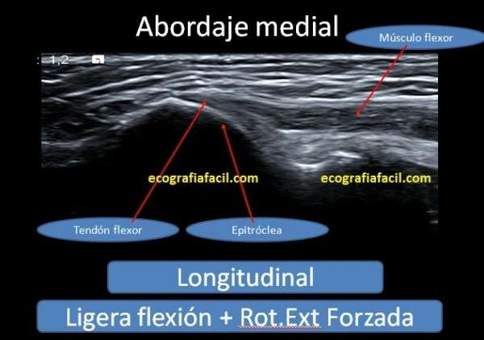

Slide 11
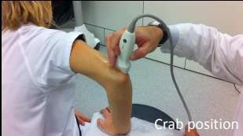
CARA POSTERIOR
EL CODO FLEXIONADO A 90° CON ROTACIÓN INTERNA Y LA PALMA DE LA MANO DESCANSANDO SOBRE LA MESA DE
POSICIÓN
EXPLORACIÓN.

Slide 12
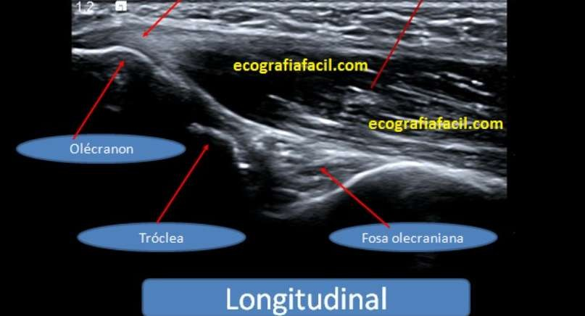
CARA POSTERIOR

Slide 13
CARA POSTERIOR
LIGAMENTO DE OSBORNE: CONECTA OLECRANON Y EPICONDILO MEDIAL

Slide 14
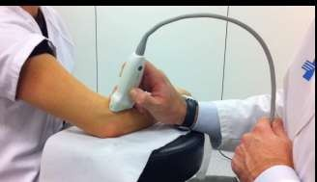
CARA LATERAL
FLECIÓN DE CODO A 90º CON PRONACIÓN SOBRE LA MESA
POSICIÓN
DE EXPLORACIÓN

Slide 15
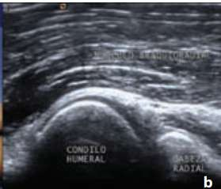
CARA LATERAL
MÚSCULO BRAQUIORRADIAL
LIGAMENTO COLATERAL LATERAL

Slide 16
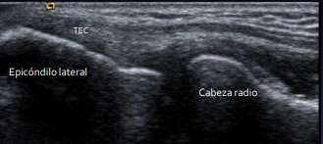
CARA LATERAL
CORTE LONGITUDINAL

Slide 17
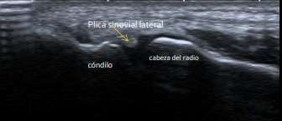
CARA LATERAL
CORTE LONGITUDINAL

Slide 18
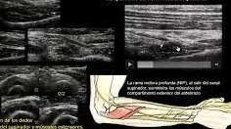
A
D
E
A
Í
N
F
T
A
E
R
B
G
R
O
A
C
Z
E
O

Slide 19
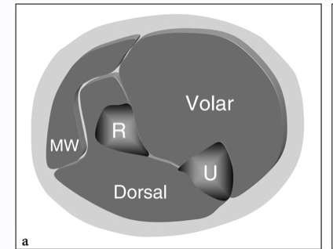
ECOGRAFIIA DE ANTEBRAZO
Esquema de una vista transversal a través del antebrazo derecho
Volar (flexor) Dorsal (extensor) El taco móvil (MW)
Con el radio (R) y el cúbito (U)

Slide 20
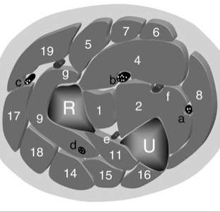
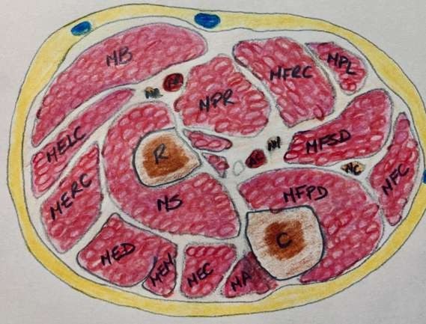
ECOGRAFIIA DE ANTEBRAZO
Esquema de una vista transversal a través del antebrazo derecho
Nervio cubital (a) Nervio Mediano (b). Nervio radial (c) Nervio interóseo posterior (d) Arteria radial (g), Arteria cubital (f) Arteria interósea anterior (e)
Flexor largo del pulgar (1)
Flexor profundo de los dedos (2) Flexor superficial de los dedos(4) Pronador redondo (5)
Palmar largo 6)
Flexor radial del carpo (7) Flexor cubital del carpo (8) Abductor largo del pulgar (11) Extensor largo de los dedos (14) Extensor corto de los dedos (15) Extensor cubital del carpo (16)
Extensor radial largo del carpo (17) Extensor radial corto del carpo (18) Braquiorradial (19)

Slide 21
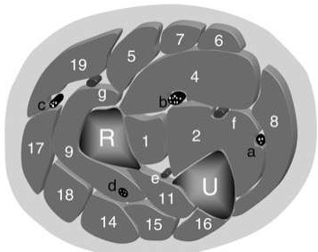
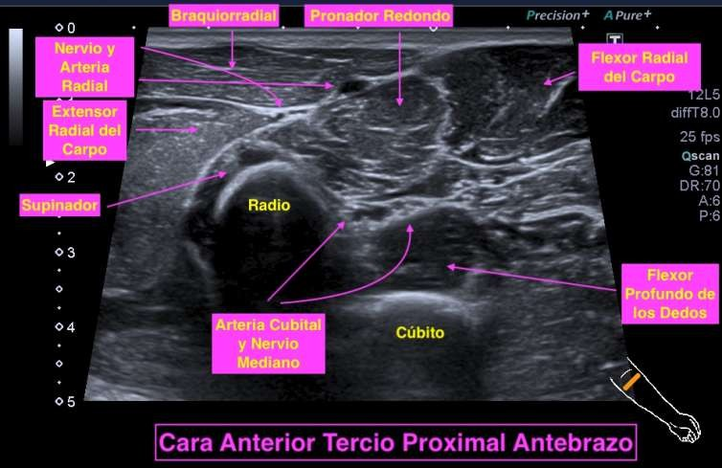
ECOGRAFIIA DE ANTEBRAZO
Flexor profundo de los dedos (2) Nervio mediano (b)
Arteria cubital (f) Pronador redondo (5) Flexor radial del carpo (7)
Extensor radial del carpo (17) Braquiorradial (19)
Nervio radial (c) Arteria radial (g)

Slide 22
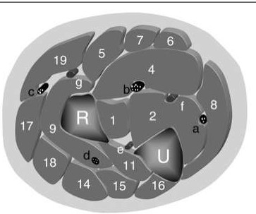
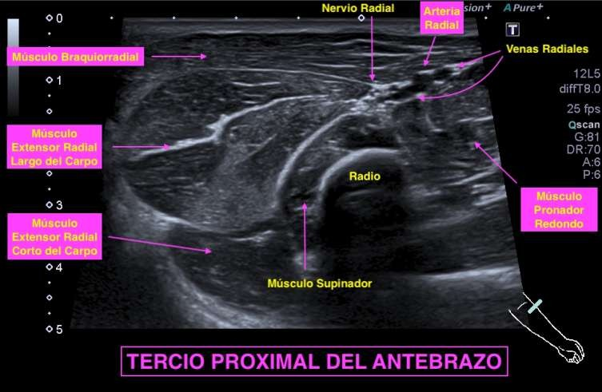
ECOGRAFIIA DE ANTEBRAZO
Extensor radial largo del carpo (17) Extensor radial corto del carpo (18) Braquiorradial (19)
Nervio radial (c)
Nervio interóseo posterior (d) Arteria radial (g)
LATERAL O EXTERNA

Slide 23
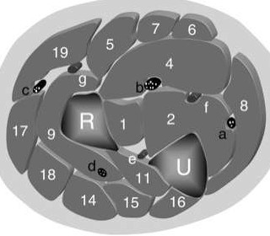
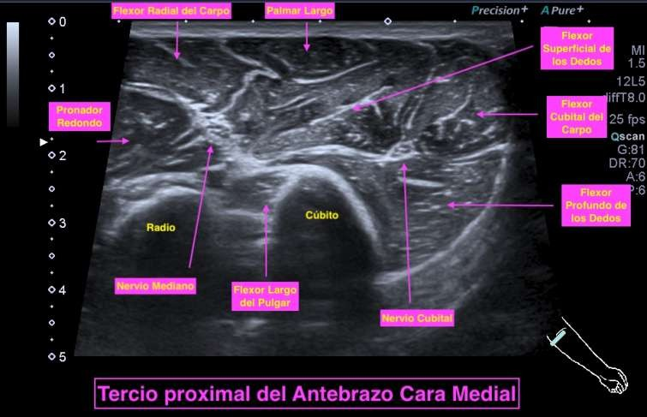
ECOGRAFIIA DE ANTEBRAZO
Flexor largo del pulgar (1)
Flexor profundo de los dedos (2) Flexor superficial de los dedos(4) Pronador redondo (5)
Palmar largo 6)
Flexor radial del carpo (7) Flexor cubital del carpo (8) Nervio cubital (a)
Nervio Mediano (b).

Slide 24
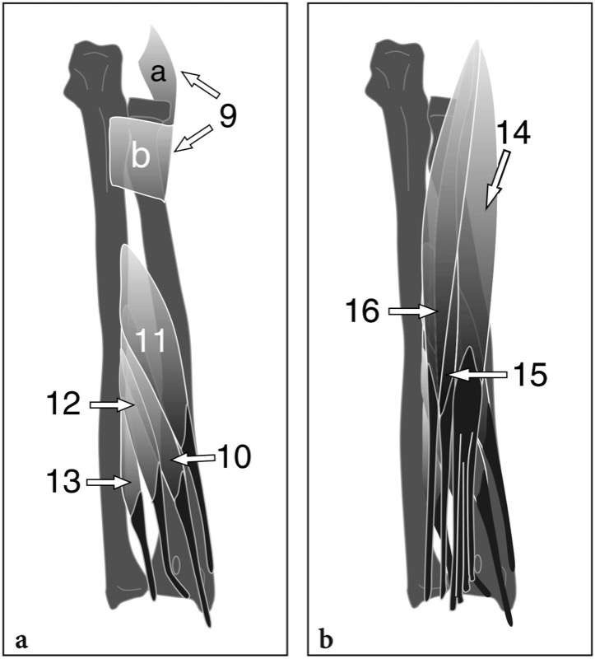
ANTEBRAZO DORSAL
Supinador (9)
Abductor largo del pulgar(11) Extensor corto del pulgar (10) Extensor largo del pulgar (12) Extensor del índice propio (13) Extensor común de los dedos (14) Extensor de dedos mínimos (15) Extensor cubital del carpo (16)

Slide 25
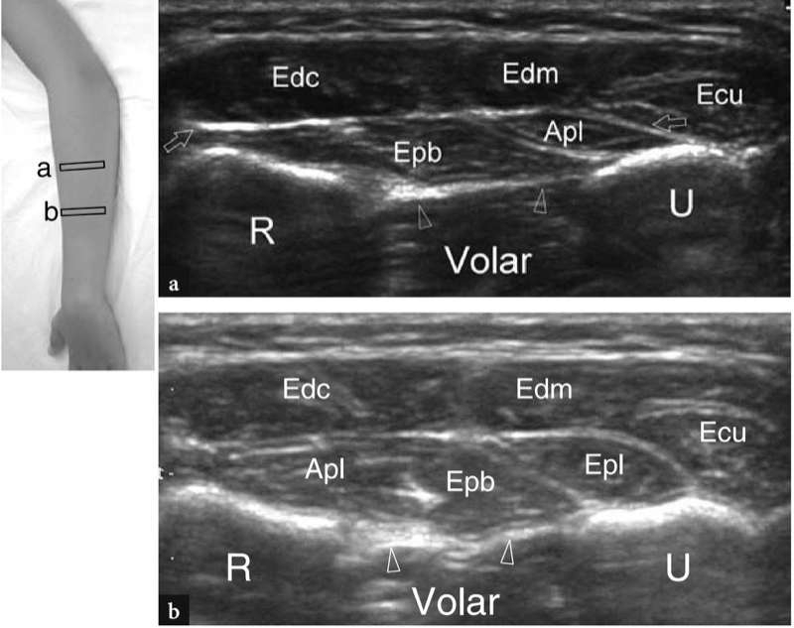
EXTENSOR COMÚN DE LOS DEDOS (EDC) EXTENSOR MÍNIMO DE LOS DEDOS (EDM) EXTENSOR CUBITAL DEL CARPO (ECU) POLLICIS LONGUS (APL)
EXTENSOR POLLICIS BREVIS (EPB) EXTENSOR LARGO DEL PULGAR (EPL) RADIO (R)
CUBITO(U)

Slide 26
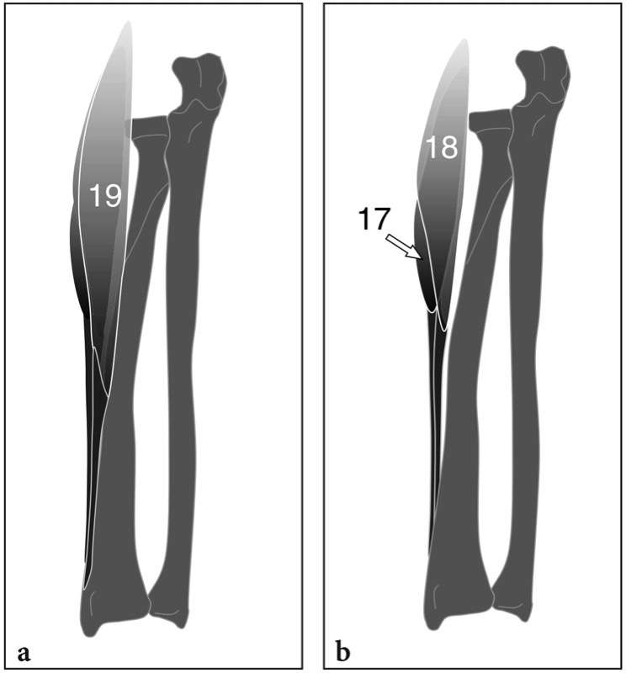
WAD MOVIL- GRUPO RADIAL
BRACORRADIAL (19)
EXTENSOR RADIAL CORTO DEL CARPO(17) EXTENSOR RADIAL LARGO DEL CARPO (18)

Slide 27
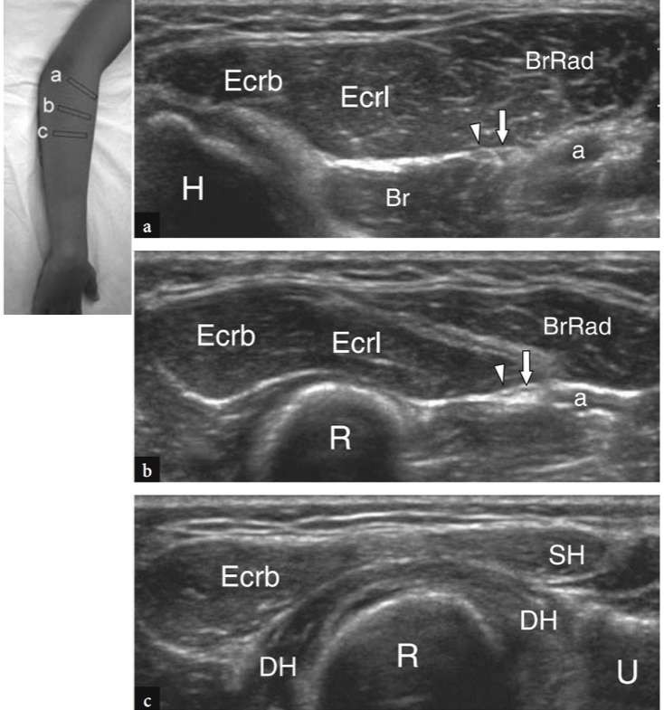
BRACORRADIAL (BRRAD)
EXTENSOR RADIAL LARGO DEL CARPO (ECRL)
EXTENSOR RADIAL CORTO DEL CARPO (ECRB)
ARTERIA RADIAL(A) CABEZAS SUPERFICIAL (SH) Y
PROFUNDA (DH) DEL MÚSCULO SUPINADOR
BRAQUIAL(BR) HUMERO(R) RADIO(U)

Slide 28
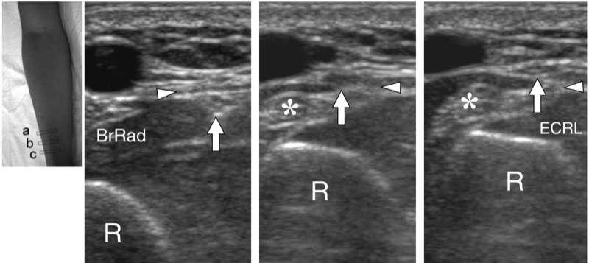
MÚSCULO BRAQUIORRADIAL(BRRAD) EXTENSOR CARPI RADIALIS LONGUS (ECRL) RADIO(R)

Slide 29
¡MUCHAS GRACIAS!

